Slide 1

团队项目中期汇报
“清动家园“——清华大学运动场馆预订系统
软件工程：C03组
成 员：陈柏旭 杨宇泓
胡浩宇 徐鑫浩
1

Slide 2

1
总体思路与原型展示
CONTENTS
2
系统架构与技术选型
3
团队成员分工与日常管理
4
开发计划与进展情况
2
2

Slide 3

总体思路与原型展示
3

Slide 4
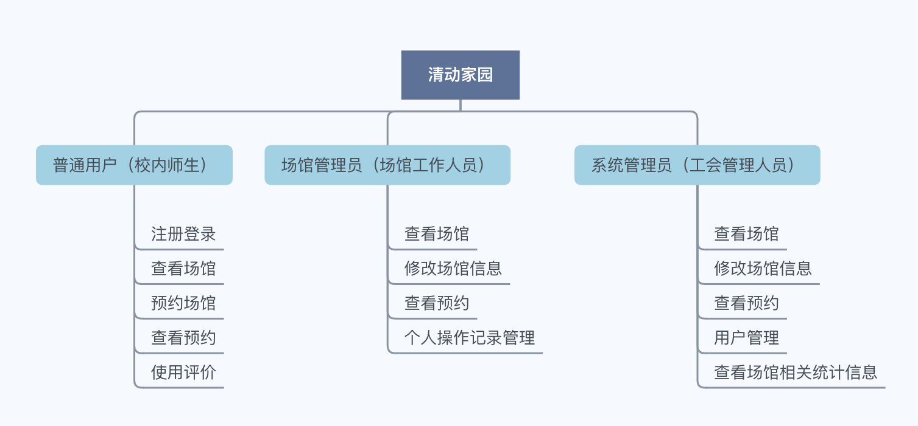


总体思路
4

Slide 5
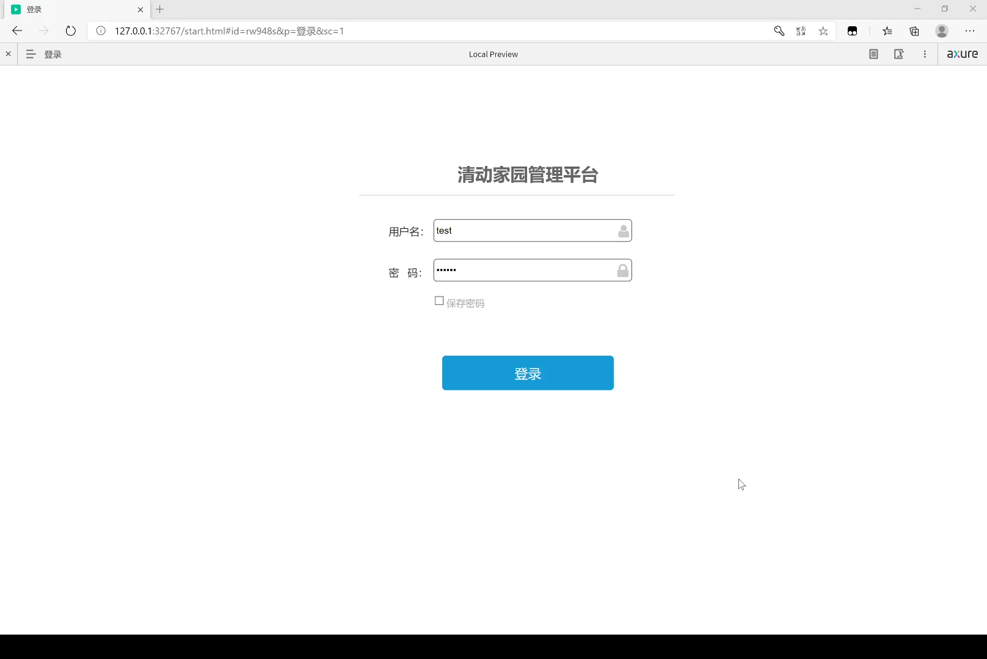
网页端原型设计
5

Slide 6
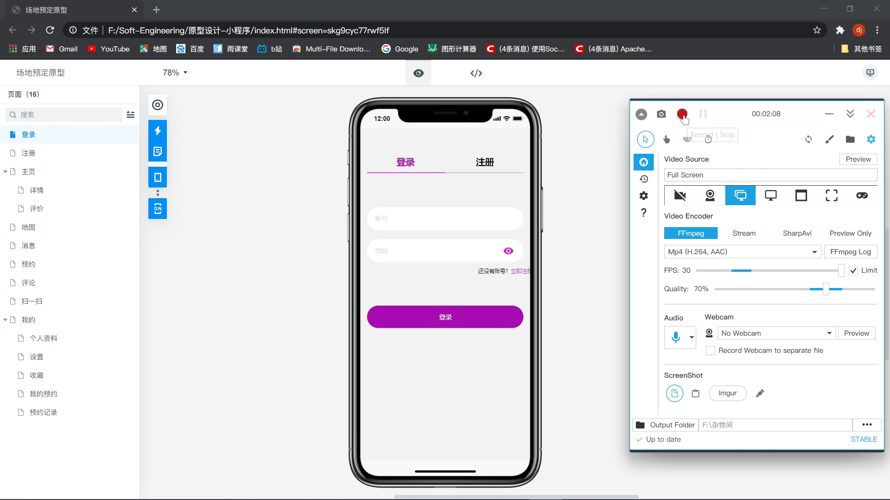
小程序端原型设计
6

Slide 7
系统架构与技术选型
7

Slide 8
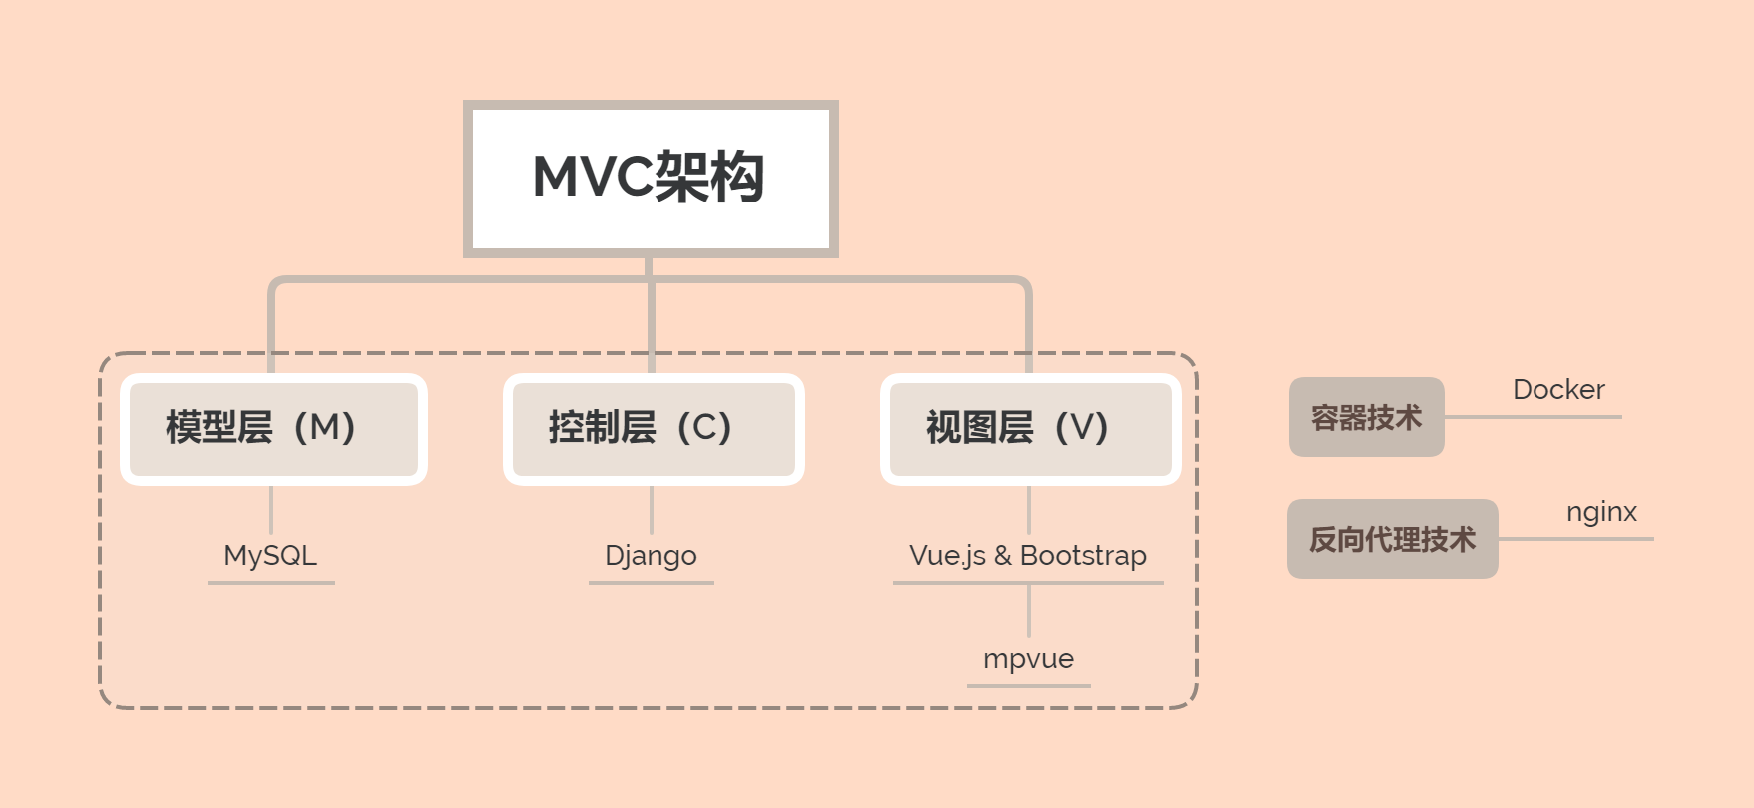
系统架构与技术选型
8

Slide 9
团队成员分工与日常管理
9

Slide 10




团队成员分工——第 1 次迭代
陈柏旭
后端接口设计及实现
后端接口单元测试
前端界面跳转实现
徐鑫浩
后端接口设计及实现
后端接口单元测试
前端界面跳转实现
杨宇泓
网页端原型设计
前端界面跳转实现
胡浩宇
小程序端原型设计
前端界面跳转实现
3
10

Slide 11

日常管理——任务驱动型
小组会议
确定下阶段任务分工
小组会议
集中解决上阶段出现问题
小组会议
调整项目整体进度规划
微信交流
即时讨论解决细节问题
3
11

Slide 12
开发计划与进展情况
12

Slide 13
开发计划
单元
测试
第 1 次迭代 ——11.15
完成前端原型设计与后端接口设计
实现后端基本功能接口
实现除系统管理员外的网页端及小程序端的基本功能
集成
测试
第 2 次迭代 ——11.29
完成后端代码在服务器上的部署
实现除高级需求外网页端及小程序端前端的全部功能
实现网页端系统管理员界面及其功能
功能
测试
3
13

Slide 14
开发计划
第 3 次迭代 ——12.20
实现高级功能
二维码付款
地图定位功能
……
Bug修复
性能
测试
验收
测试
安装
测试
第 4 次迭代 ——12.31
系统最终部署
文档等细节方面的完善
3
14

Slide 15
进展情况
第 1 次迭代进展情况
✔️ 基本完成全部原型设计
✔️ 完成后端接口设计
✔️ 实现部分后端接口
实现全部后端接口
实现小程序端及网页端的界面跳转
原型设计
后端接口
前端界面
3
15

Slide 16
谢谢大家！
软件工程：C03组
成 员：陈柏旭 杨宇泓
胡浩宇 徐鑫浩
15

